Slide 1
检测技术及仪表
第四讲 温度检测仪表
尚群立
浙江工业大学信息工程学院
邮箱：guochengkongzhi@126.com 密码：123456
参考教材：《自动检测技术》

Slide 2
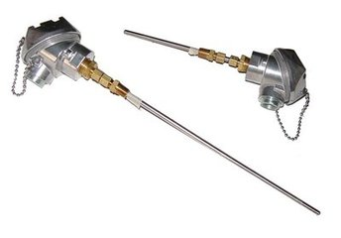
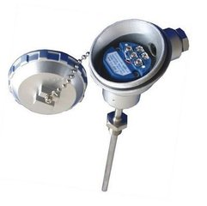
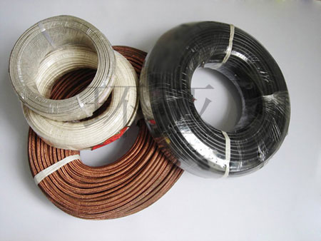
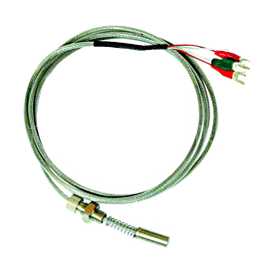
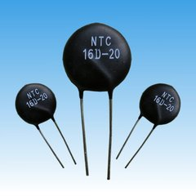
温度检测仪表

Slide 3
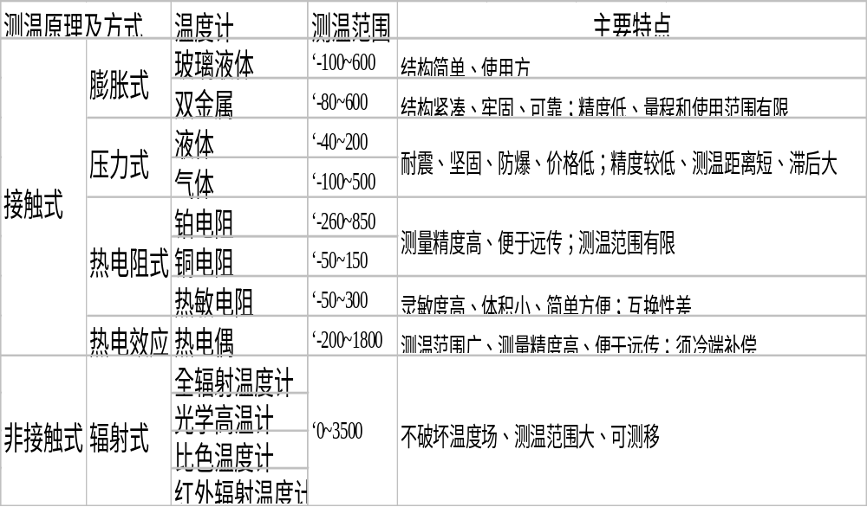
温度检测仪表:分类
一、测量方法及仪表分类

Slide 4
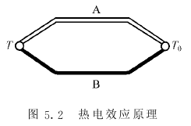

温度检测仪表：热电偶
二、热电偶
1、热电效应
热电势：
T≠T₀ ; A和B的材料不同；
T:工作端、热端、测量端；
T₀:自由端、冷端、参比端。
热电势的构成： 两种导体的接触电势；
单一导体的温差电势。

Slide 5
温度检测仪表：热电偶
T
二、热电偶
-
+
2、测温原理
接触
与A、B材料有关
A
B
热电势e_{AB}(T)
温度
与接触处温度有关
闭合回路热电势E(T,T₀)=e_{AB}(T)- e_{AB}(T₀)
T₀
加入第三根导体后闭合回路热电势E(T,T₀)=e_{AB}(T)- e_{AB}(T₀)
T
因为E(T,T₀)=e_{AB}(T)- e_{BC}(T₀)- e_{CA}(T₀)且 E(T₀,T₀)=0
所以-e_{AB}(T₀)= e_{BC}(T₀)+ e_{CA}(T₀)
-
+
A
B
A、B材料确定
B
如果
那么E(T,T₀)~T
自由（冷）端温度T₀恒定，
E(T,0)~T称为材料为A、B的热电偶分度表
T₀
T₀
C

Slide 6
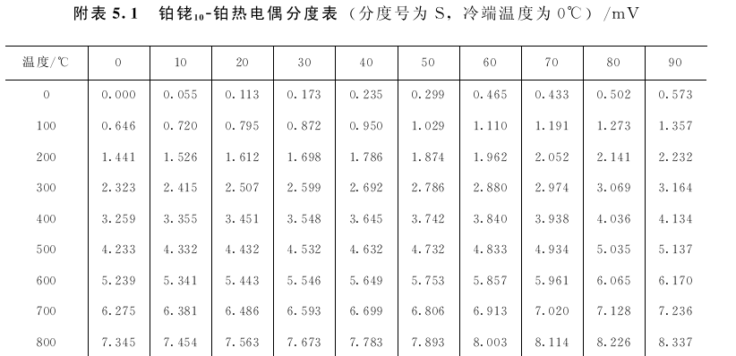
温度检测仪表：热电偶
二、热电偶
3、常用热电偶

Slide 7
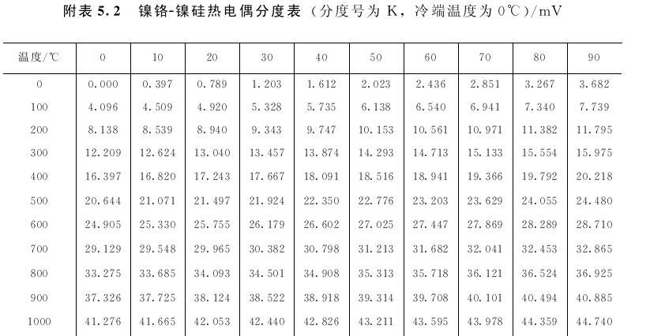
温度检测仪表：热电偶

Slide 8
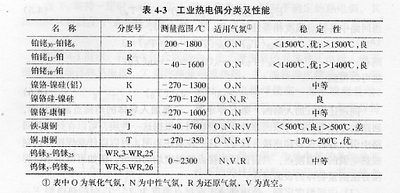
温度检测仪表：热电偶

Slide 9
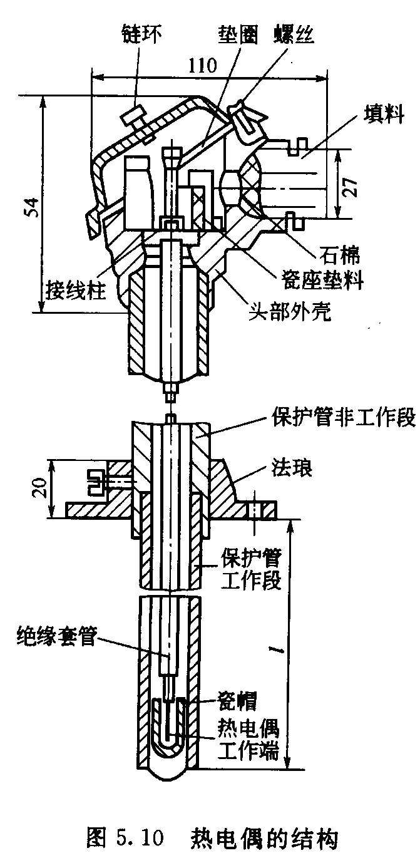
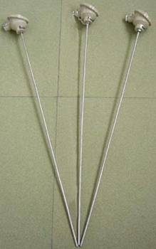
温度检测仪表：热电偶
4、典型结构（工业用）
引线盒
减小热惯性！
<1000度:金属材料；
>1000度:
保护
套管
氧化铝或工业陶瓷
绝缘
套管
热电极

Slide 10
温度检测仪表：热电偶
三、热电偶冷端补偿
5、冷端补偿（补偿导线+补偿电桥）原理
补偿导线
T
T₁不变
T
T₀
E(T,T₀)~T
补偿电桥抵消T₁ 引起的热电势变化
环境温度变化
补偿导线：具有和热电偶相同热电特性的廉价材质延伸导线，作用
T
T₀不变
补偿电桥：R1 » Rcu.R2»R3，T₁ Rcu(T₁)，电压：(E/R1)* Rcu+ (E/R2)* R3=f ( T₁)
如果f ( T₁)≈ E(T₁,0)，那么将正好补偿电桥抵消T₁ 引起的热电势变化
V=E(T,T₁)+f ( T₁)=E(T,0)-E(T₁,0)+f ( T₁)≈ E(T,0)
a
R1
R2
V
变换器
b
T₁
T₀
E
A
B
R_{Cu}
R3
热电偶
T
补偿导线a、b
补偿电桥

Slide 11
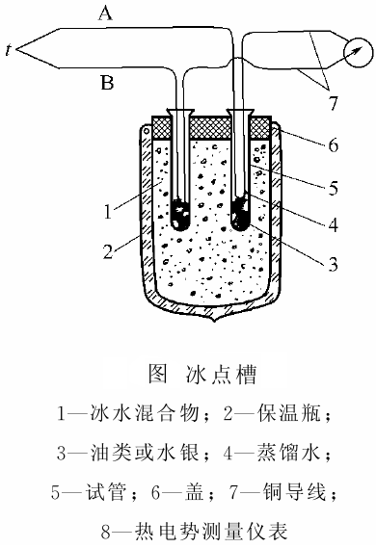
温度检测仪表：热电偶冷端补偿
三、热电偶冷端补偿
冷端补偿（1）：冰点法
T₀=0 °C
精度最高；
溯源性好，用于热电偶校准。

Slide 12
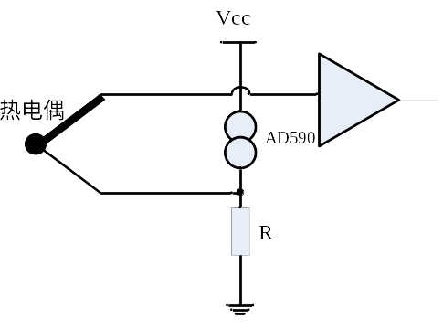
温度检测仪表：热电偶冷端补偿
冷端补偿（2）：热电势修正-硬件法
AD590电流式模拟集成温度传感器：
测温范围：0~100℃；
输出信号：1μA/K。

Slide 13
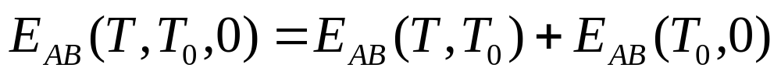


温度检测仪表：热电偶冷端补偿
冷端补偿（3）：热电势修正-软件法
DS18B20单总线数字信号输出温度
微处理器
热偶
放大
A/D
DS18B20
S偶参比端温度温为30 ℃，测量的热电势为6.526 mV，试问此时真实的温度应为多少？

Slide 14
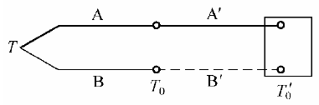
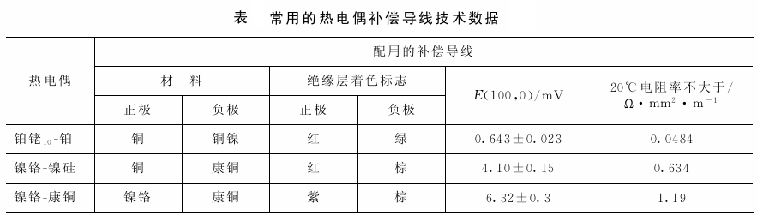
温度检测仪表：热电偶冷端补偿
冷端补偿（4）：补偿导线+补偿电桥
补偿导线
在0~100°C范围内，热电特性与所取代的热电偶丝基本一致；
电阻率低；
价格必须比热电偶丝便宜。
形成补偿导线标准系列
0~100°C
E=E_{AB}(T, T₀) + E_{A’B’}(T₀, T₀’) = E_{AB}(T, T₀’)

Slide 15
温度检测仪表：热电偶冷端补偿
冷端补偿（补偿导线+补偿电桥）原理
补偿导线
T
T₁不变
T
T₀
E(T,T₀)~T
补偿电桥抵消T₁ 引起的热电势变化
环境温度变化
补偿导线：具有和热电偶相同热电特性的廉价材质延伸导线，作用
T
T₀不变
补偿电桥：R1 » Rcu.R2»R3，T₁ Rcu(T₁)，电压：(E/R1)* Rcu+ (E/R2)* R3=f ( T₁)
如果f ( T₁)≈ E(T₁,0)，那么将正好补偿电桥抵消T₁ 引起的热电势变化
V=E(T,T₁)+f ( T₁)=E(T,0)-E(T₁,0)+f ( T₁)≈ E(T,0)
a
R1
R2
V
变换器
b
T₁
T₀
E
A
B
R_{Cu}
R3
热电偶
T
补偿导线a、b
补偿电桥

Slide 16
温度检测仪表：热电阻
四、热电阻(1)
1、测温原理：T R_{T}
2、铂电阻 ：
-200~0ºC：R_{T}=R₀[1+AT+BT²+C(T-100)T³]
0~850ºC：R_{T}=R₀[1+AT+BT²]
其中，A、B、C为常数； R_{T} 、 R₀为TºC 、 0ºC时的电阻值。
当R₀=10Ω时，R_{T}称为Pt10；当R₀=100Ω时， R_{T}称为Pt100。
3、铜电阻 ：
-50~180ºC：R_{T}=R₀[1+DT]
其中，D为常数； R_{T} 、 R₀为TºC 、 0ºC时的电阻值。
当R₀=50Ω时，R_{T}称为Cu50；当R₀=100Ω时， R_{T}称为Cu100。

Slide 17
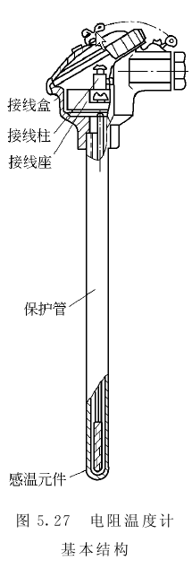
温度检测仪表：热电阻
四、热电阻(1)
普通型热电阻
接线盒
与热电偶类似
保护套管
感温元件

Slide 18
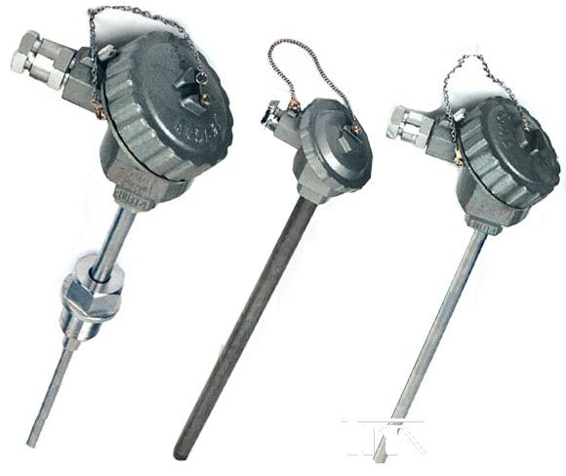
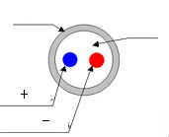
温度检测仪表：热电阻
四、热电阻(1)
铠装热电阻
热电阻+保护套管+绝缘材料➔封装
力学性好

Slide 19
温度检测仪表：热电阻
四、热电阻(2)
4、测量电桥：三线制接法消除热电阻引出线电阻对测量电桥平衡的影响
R2
V
变换器
E
R3
R1
热电阻
R_{T}
引出线
T
5、标准热电阻：Pt10、 Pt100 ；Cu50、Cu100
热电偶分度表：对应热电阻R_{T}~T关系表，见书本图1-5

Slide 20
温度检测仪表：热电阻

Slide 21
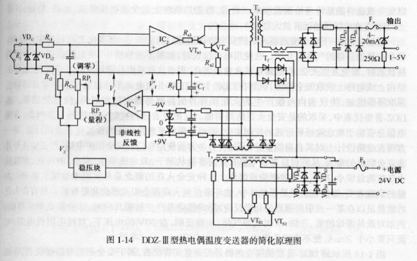
温度检测仪表：变送器
五、DDZ-III型温度变送器（1）
1、完整电路

Slide 22
温度检测仪表：变送器
五、DDZ-III型温度变送器（2）
2、线性化方法：
补偿电桥
调零点量程
K ₁
IC₂放大器
V/I
K ₂
偶合
交直流变换
1
TºC
热电偶
k _{i}
E_{i}
V_{i}
I_{o}
I_{o}
4~20mA
E_{i}
I_{o}
k _{i}
V_{f}
K ₁
偶合
交直流变换
非线性反馈
k _{f}
TºC
V_{f}
TºC
k_{f}
I_{o}
k _{i}*K₁* K₂
K₂很大
如果k _{i}与 k _{f}的非线性相近的话
k_{i} *K₁
I₀=
*T
*T
K₁*T
1+k _{f} * K₂
k _{f}

Slide 23
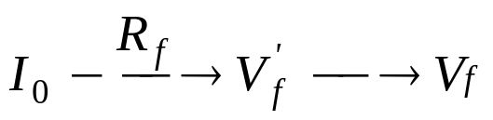
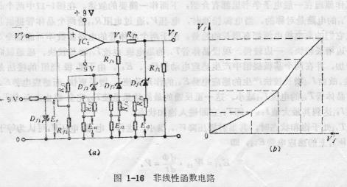
温度检测仪表：变送器
五、DDZ-III型温度变送器（3）
3、非线性反馈电路：

Slide 24
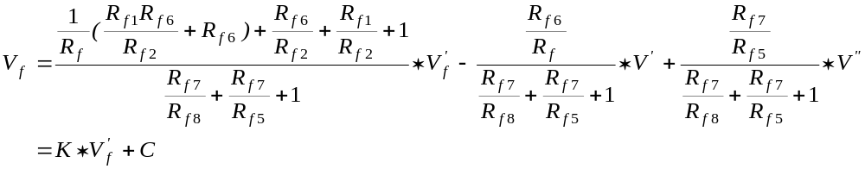



温度检测仪表：变送器
五、DDZ-III型温度变送器（4）
V’_{f}
+
V₁
R_{f 7}
V_{f}
非线性电路分析：
-
R_{f 6}
R_{f 5}
R_{f 8}
R_{f 2}
R_{f 1}
R_{f}
-V’
-V’’

Slide 25
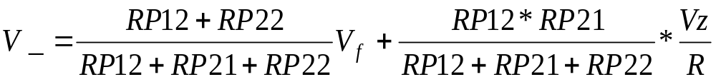
温度检测仪表：变送器
五、DDZ-III型温度变送器（5）
4、零点迁移和量程调整、反馈比较：
R
RP₂₁
Vf
Vz
RP₁₁
RP₂₂
V_
RP₁₂
反馈及量程调整项
零点迁移项

Slide 26
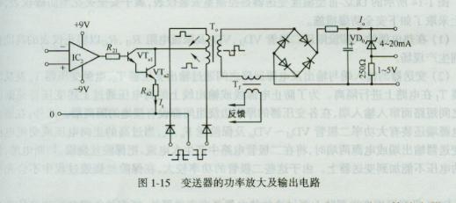
温度检测仪表：变送器
五、DDZ-III型温度变送器（6）
5、V/I变换及输出电路：

Slide 27

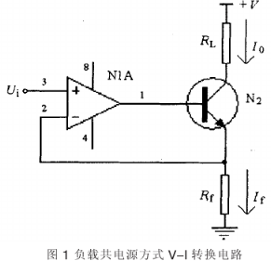
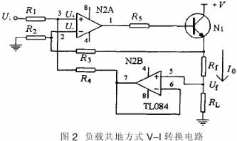
温度检测仪表：变送器
五、DDZ-III型温度变送器（6）
5、V/I变换及输出电路：

Slide 28
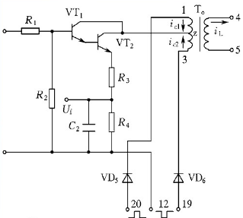
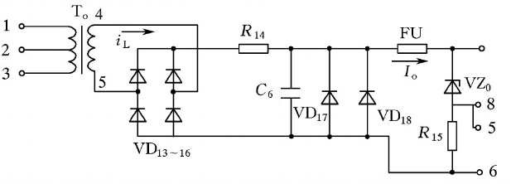
温度检测仪表：变送器
五、DDZ-III型温度变送器（6）
6、调制输出电路：

Slide 29
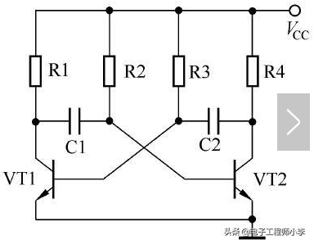
温度检测仪表：变送器
五、DDZ-III型温度变送器（6）
5、DC/AC/DC隔离供电电路：变压器耦合多谐振荡器

Slide 30
温度检测仪表：变送器
六、集成温度传感器
1、AD594/595/596/597集成热电偶温度放大器：论文
2、DS18B20单总线数字信号输出温度传感器：论文
作业
1、P158 5-10、5-14
2、P106 4-11

